Slide 1
Fremlæggelser: Enhedslisten og SF
Notes:
Enhedslisten → Marie, Pagh
Socialistisk Folkeparti → Anton, Clara
Danmarksdemokraterne – Inger Støjberg → Anders, Silas

Slide 2

Modul 9: Magt
Forløb: Dansk politik i en brydningstid

Slide 3
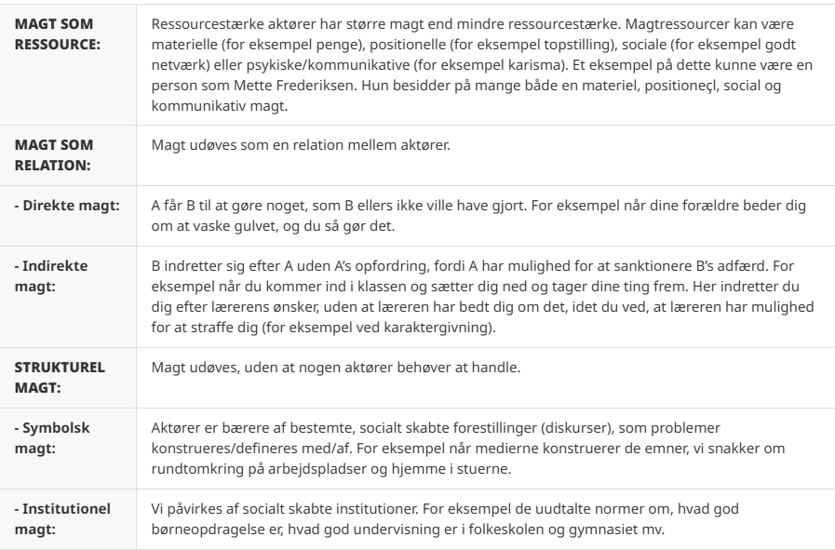

Slide 4
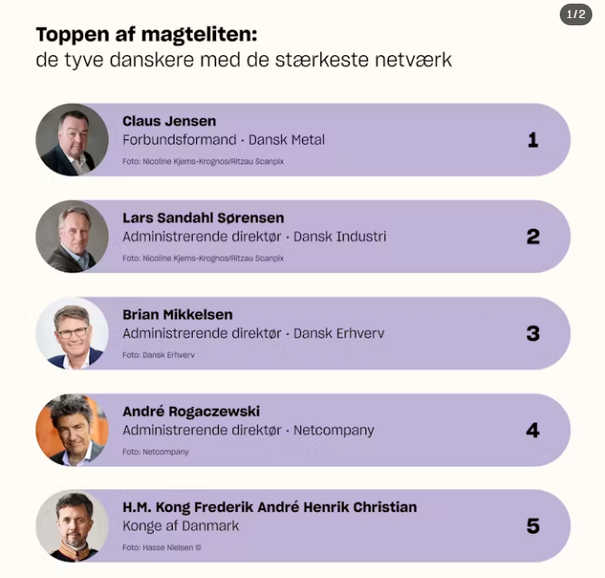
Magtfulde personer i DK
Hvad karakteriserer de personer, der ligger i toppen af de forskellige lister?
Hvad er årsagerne til at de pågældende personer er så højt placeret? Altså: hvilken type magt har de?
Hvor er det mest magtfulde personer bosat? – er dette et problem?

Slide 5

Notatopgave – 1 elevtime
Du er særlig rådgiver for statsminister Mette Frederiksen (A). Skriv et notat til statsministeren, som sætter hende i stand til at få gennemført en differentieret (forskellig) pensionsalderen i Danmark.
Du skal anvende så mange magtbegreber som muligt i din rådgivning og inddrage tekst 1 og 2.
Tekst 1: Jesper Hvass: ”Management by Frederiksen”
Tekst 2: Ritzau: ”Trods corona-udskydelse: Minister vil nå pensionsaftale til 2021”
Notatet læses højt for klassen.
Krav: 1 side.

Slide 6
Grupper
Gruppe 1: | Julie, Klokker, Signe
Gruppe 2: | Smilla, Johanne, Vester
Gruppe 3: | Tim, Bertram, Anders
Gruppe 4: | Silas, Anton, Valdemar
Gruppe 5: | Gry, Freya,
Gruppe 6: | Anna, Clara, Filucka
Gruppe 7: | Selma, Pagh
Gruppe 8 | Mathilde, Liv, Marie

Slide 7
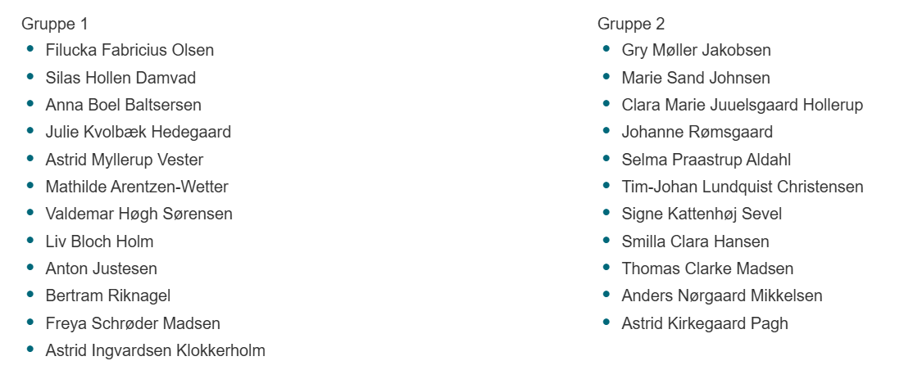
Gruppe 1 i klassen – gruppe 2 finder ny makker

Slide 8
12 elever deltager i opsamling i klassen
Resten samler op i Grønnegården

